Slide 1

Computação Paralela
MEI - 2023/2024
Afonso Xavier Cardoso Marques - PG53601
Renato André Machado Gomes - PG54174

Slide 2
O Programa MD
O programa a analisar e otimizar faz parte de um código simples de simulação de dinâmica molecular aplicado a átomos de gás argônio. O código segue uma abordagem genérica para simular movimentos de partículas ao longo de passos temporais, utilizando as leis do movimento de Newton.
O código utiliza o potencial de Lennard Jones para descrever as interações entre duas partículas (força/energia potencial). O método de integração de Verlet é utilizado para calcular as trajetórias das partículas ao longo do tempo. As condições de fronteira (por exemplo, partículas que se movem para fora do espaço de simulação) são geridas por paredes elásticas.

Slide 3
Trabalho Prático 1
O principal objetivo foi avaliar os benefícios da otimização do código em uma única thread, por meio de alterações em certos algoritmos presentes no código original.
Em resumo, foram removidos cálculos complexos de dentro de loops sendo substituídos por alternativas de melhor desempenho que não interferem nos valores finais de output.
Foram também desconstruídos loops com tamanho conhecido, o que permitiu remover instruções adicionais e melhorar o desempenho, mesmo que ligeiramente.
Realizamos testes usando a ferramenta perf para avaliar o desempenho da nossa versão do código.
Por fim, os resultados obtidos foram analisados e comparados com os da versão original.

Slide 4
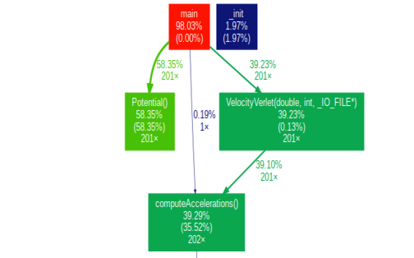
Utilizamos a ferramenta gprof para avaliar quais os pontos do código que consumiam mais tempo e poder computacional.
Ao analisar o gráfico conseguimos perceber que as funções que consomem a maior parte do tempo de execução são Potencial() e computeAccelerations().
Isto significa que são as melhores candidatas para otimização.

Slide 5
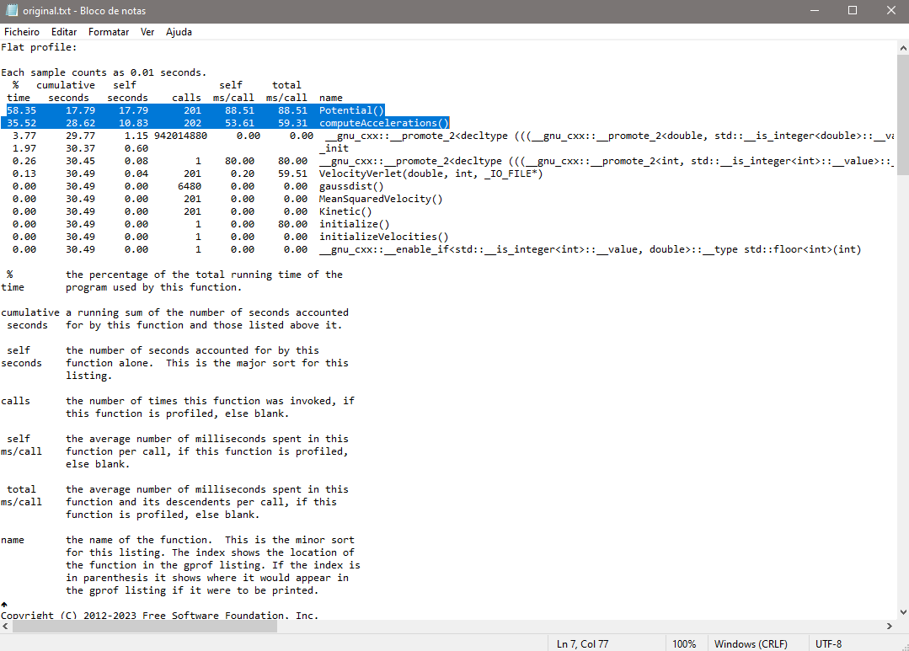

Slide 6
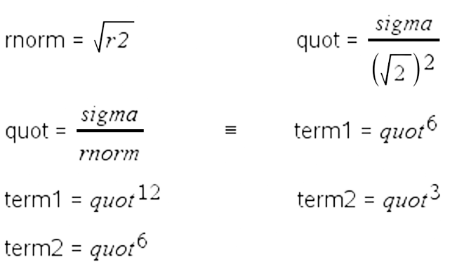
Na função Potential():
Removeu-se a função sqrt(), passando a ter uma complexidade de cálculos muito mais baixa:
Eliminamos a utilização da função pow(), substituindo-a por multiplicações.
Remoção da condição if (j != i) que garantia que uma partícula não interage consigo mesma. Removendo essa condição e começando os loops a partir de i+1, garantimos o mesmo, mas com melhor desempenho.
Na função computeAccelerations():
Novamente, eliminamos a utilização da função pow(), substituindo-a por multiplicações diretas.
Os loops sobre k foram descontruidos, ou seja, cada elemento é calculado separadamente, sem um loop explícito, o que leva a um desempenho ligeiramente melhor.

Slide 7
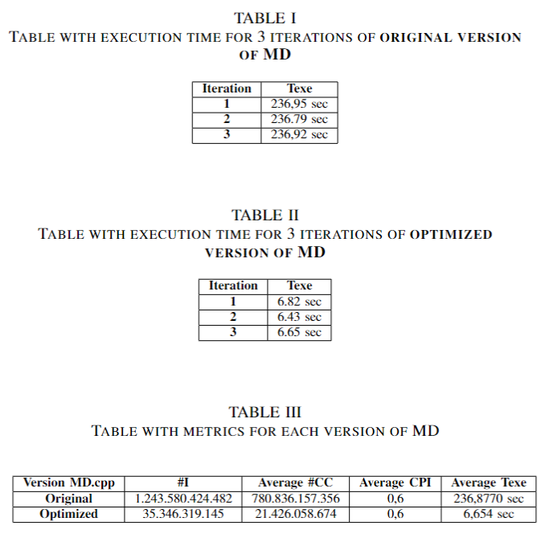
Resultados do TP1:

Slide 8
Trabalho Prático 2
O principal objetivo foi avaliar os benefícios da otimização do código com múltiplas threads, utilizando a ferramenta OpenMP para paralelizar a execução do código MD.
O número estático de partículas, N, aumentou de 2160 para 5000.
Foi feita uma análise de quais instruções potenciais do OpenMP poderíam ser usadas para melhorar a paralelização com base em experiências anteriores realizadas nas aulas práticas do curso.
Testamos diferentes diretivas pragma nos vários loops contidos nas funções Potential e computeAccelerations analisando os resultados de desempenho com o perf.
Alternamos o número de threads em execução para determinar qual o melhor valor de speedup.
Os resultados obtidos foram analisados e comparados com os resultados da versão sequencial do TP1.

Slide 9
Na função Potential():
Diretivas OpenMP usadas aqui ...
Na função computeAccelerations():
Diretivas OpenMP usadas aqui ...

Slide 10
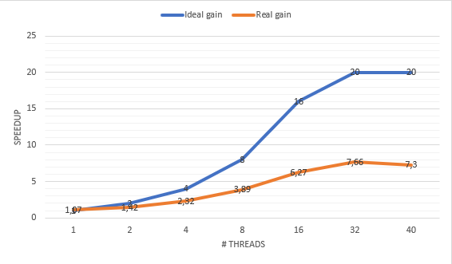

Resultados do TP2:
Apesar de conseguirmos um speedup bastante bom com 32 threads, houve ocorrências de data races que não detetamos no momento da entrega do trabalho.
Estas foram corrigidas na entrega final mas com valores de performance piores.

Slide 11
Trabalho Prático 3
(...)
(...)

Slide 12
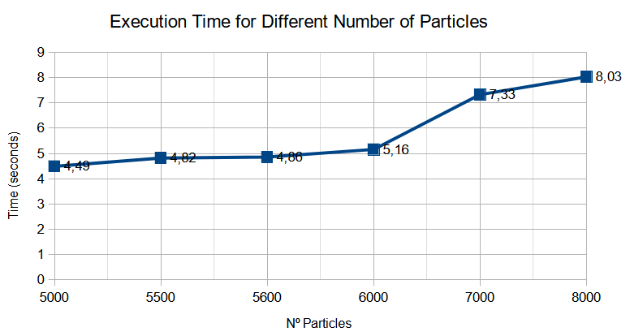
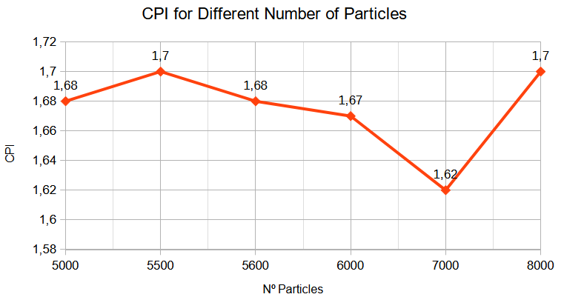
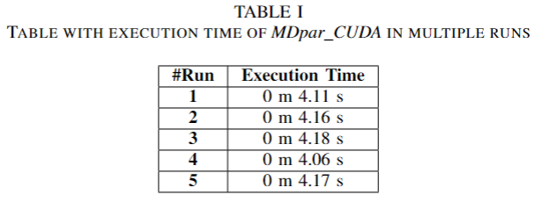
Resultados do TP3:

Slide 13
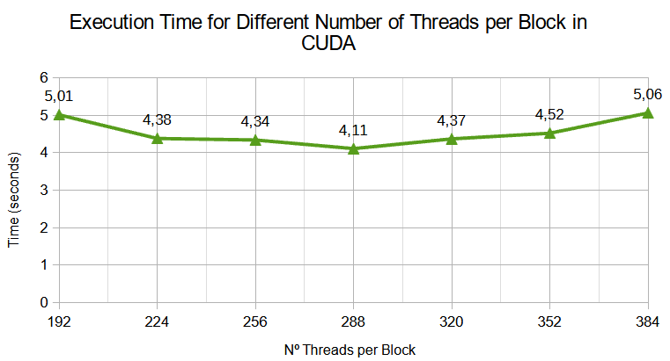
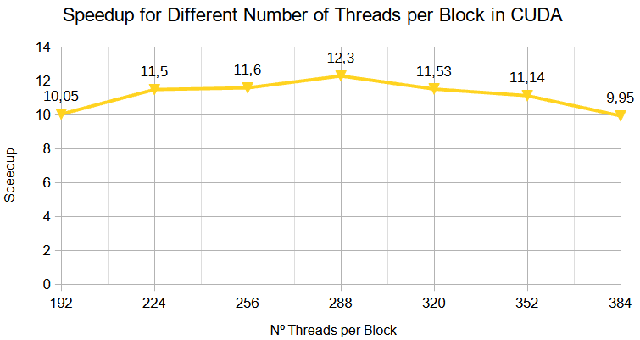

Resultados do TP3:
Ao analisar os gráficos conseguimos perceber que o melhor tempo e speedup são obtidos se usarmos 288 threads por bloco dentro do kernel em CUDA.

Slide 14
Conclusão
O TP1 permitiu diminuir a complexidade dos cálculos e eliminar redundâncias nos mesmos, o que se traduziu numa boa performance para um número de partículas pequeno.
O TP2 introduziu paralelização com OpenMP. Os resultados, inicialmente, continham data races; foram feitas melhorias à solução proposta, no entanto os valores de performance ficaram áquem das expectativas.
No TP3 explorou-se a ferramenta CUDA que permitiu utilizar um processador gráfico para executar cálculos. Foi o mais satisfatório em termos de resultados, conseguindo manter a integridade dos valores de saida e ter uma tempo de execução e speedup muito bons para grandes números de partículas.

Slide 15
Computação Paralela
MEI - 2023/2024
Afonso Xavier Cardoso Marques - PG53601
Renato André Machado Gomes - PG54174

